Slide 1
Top 10 Länder nach Anzahl neuer Fälle in den letzten 7 Tagen
60.526.943 Fälle
1.422.753 Todesfälle (2,35%)
Land | Fälle kumulativ | Neue Fälle in den letzten 7T | Veränderung % (7T) | 7d-Inzidenz/ 100.000 Ew | R (7T) | CFR % | Trend
Vereinigte Staaten | 12.777.754 | 1.247.947 | 10,57 | 379,24 | 1,07 | 2,05 | ▲
Indien | 9.266.705 | 308.222 | 12,26 | 22,56 | 1,07 | 1,46 | ▲
Brasilien | 6.166.606 | 220.757 | 11,79 | 104,6 | 1,08 | 2,77 | ▲
Italien | 1.480.874 | 208.522 | -14,51 | 345,47 | 0,89 | 3,51 | ▼
Russische Föderation | 2.187.990 | 172.382 | -3,51 | 118,17 | 0,97 | 1,74 | ▼
Polen | 924.422 | 151.599 | -1,57 | 399,23 | 0,99 | 1,62 | ▼
Deutschland | 983.588 | 127.672 | -0,54 | 153,79 | 1 | 1,54 | ▼
Großbritannien | 1.557.007 | 126.666 | -27,04 | 190,05 | 0,83 | 3,63 | ▼
Frankreich | 2.170.097 | 104.959 | -47,42 | 156,63 | 0,59 | 2,33 | ▼
Iran | 894.385 | 92.491 | 6,52 | 111,55 | 1,06 | 5,17 | ▲
Quelle: ECDC, Stand: 26.11.2020

Slide 2
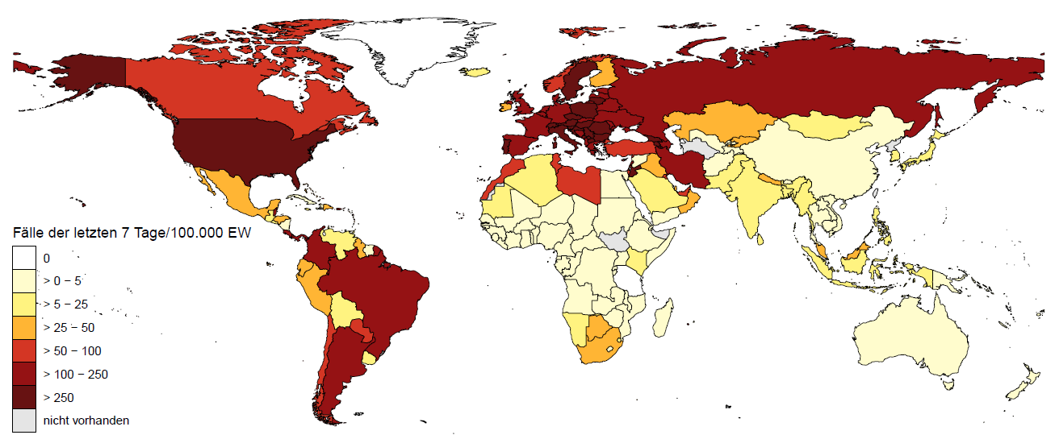
7-Tages-Inzidenz pro 100.000 Einwohner
Europa (nicht EU/EWR/UK/CH)
Land | Inzidenz 7T
Georgien | 732,97
Serbien | 612,03
Montenegro | 607,06
Andorra | 538,22
San Marino | 388,94
Nordmazedonien | 357,99
Armenien | 300,6
Kosovo | 280,12
Bosnia and Herzegovina | 234,81
Republik Moldau | 214,78
Aserbaidschan | 208,99
Ukraine | 208,45
Gibraltar | 192,84
Albanien | 178,42
Russische Föderation | 118,17
Weißrussland | 110,46
Monaco | 87,65
Jersey | 70,5
Türkei | 51,34
80 Länder/Territorien mit einer 7-Tages-Inzidenz > 50 Fälle / 100.000 Ew.
Afrika
Amerika
Asien
Land | Inzidenz 7T
Cabo Verde | 95,65
Marokko | 80,91
Tunesien | 64,43
Libyen | 63,92
Land | Inzidenz 7T
Vereinigte Staaten | 379,24
Curaçao | 273,52
Puerto Rico | 219,54
Panama | 204,85
Sint Maarten (NL Teil) | 169,86
Costa Rica | 148,75
Belize | 119,12
Argentinien | 114
Kolumbien | 105,26
Brasilien | 104,6
Kanada | 97,18
Aruba | 87,48
Paraguay | 74,37
Turks and Caicos islands | 65,46
United States Virgin Islands | 55,46
Chile | 50,31
Land | Inzidenz 7T
Jordanien | 337,52
Palästina | 220,58
Libanon | 150,3
Iran | 111,55
Malediven | 88,52
VAE | 87,62
Israel | 70,26
Kuwait | 68,46
Bahrain | 61,12
Ozeanien
Land | Inzidenz 7T
Französisch Polynesien | 332,99
Guam | 214,59
Quelle: ECDC, Stand: 26.11.2020

Slide 3
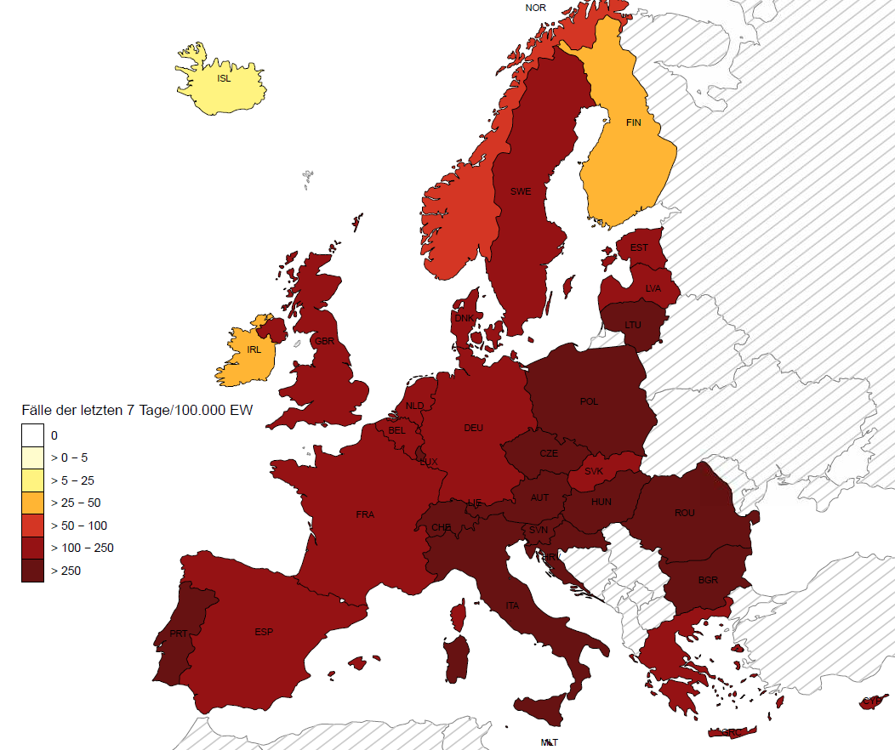
7-Tages-Inzidenz pro 100.000 Einwohner – EU/EWR/UK/CH
Europa (EU/EWR/UK/CH)
Land | Inzidenz 7T
Luxemburg | 619,49
Kroatien | 512,78
Slowenien | 496,99
Litauen | 459,7
Österreich | 429,15
Liechtenstein | 427,33
Polen | 399,23
Portugal | 369,73
Italien | 345,47
Schweiz | 335,68
Bulgarien | 321,77
Ungarn | 312,97
Rumänien | 291,54
Tschechische Republik | 281,05
Schweden | 278,3
Niederlande | 214
Zypern | 198,88
Großbritannien | 190,05
Slowakei | 172,3
Spanien | 169,86
Estland | 168,85
Malta | 168,77
Frankreich | 156,63
Deutschland | 153,79
Lettland | 151,93
Dänemark | 144,61
Griechenland | 142,23
Belgien | 106,72
Norwegen | 67,58
Quelle: ECDC, Stand: 26.11.2020

Slide 4
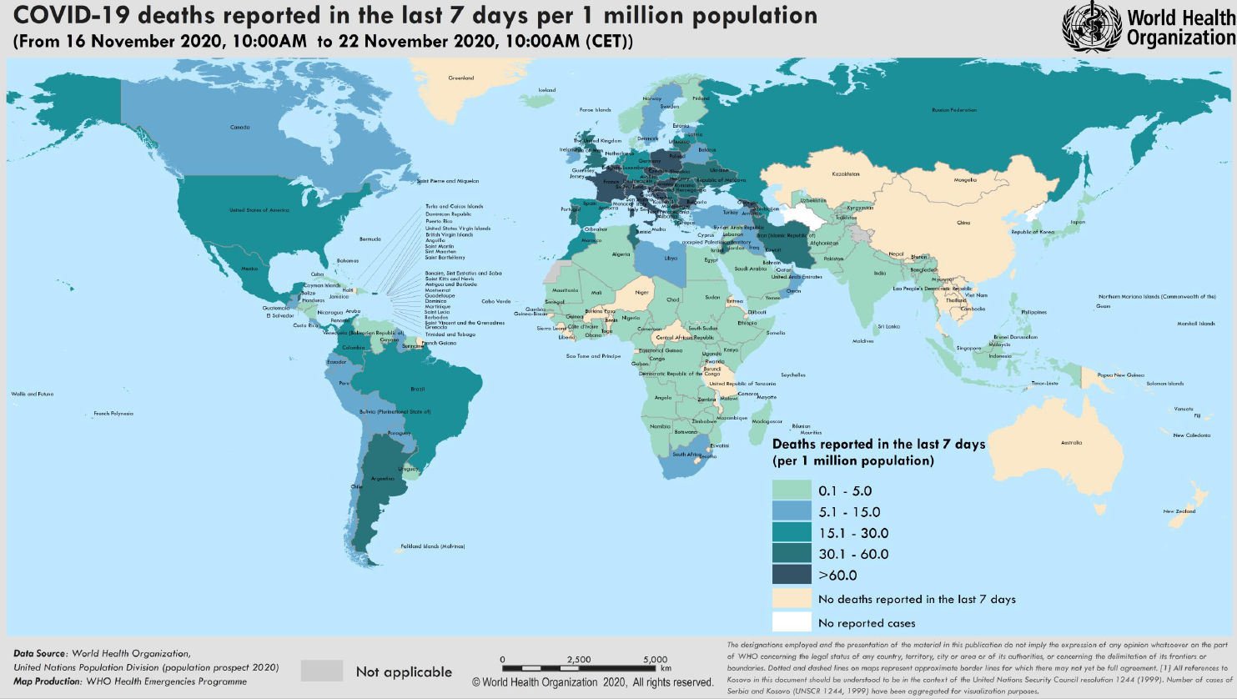
Todesfälle in den letzten 7 Tagen pro 1 Mio. Einwohner
Quelle: WHO GOARN, Stand: 22.11.2020

Slide 5
Zusammenfassung und News
Weltweite Verteilung der neuen Fälle in den letzten 7T: Amerika 41,9%, Europa 40%, Asien 15,4%, Afrika 2,2%, Ozeanien 0,03%
Weltweite Verteilung der neuen Todesfälle in den letzten 7T: Europa 50%, Amerika 33,2%, Asien 14,8%, Afrika 3,1%, Ozeanien 0,02%
Afrika:
Fallzahlen nach wie vor relativ niedrig; Region AFRO meldete in der vergangenen Woche den höchsten Anstieg an neuen Fällen (15%) und Todesfällen (30%)
Auch in Nordafrika steigende tägliche Neuinfektionen (Marokko, Tunesien, Libyen)
Amerika:
Amerika (PAHO) meldete in der letzten Woche mehr als 1,5 Mio. neue Fälle; Die höchste wöchentliche Zahl seit Beginn der Pandemie
Europa:
Weiterhin größter Anteil der Todesfälle in den letzten 7 Tagen, Zahl der Neuinfektionen insgesamt etwas rückläufig, Todesfälle im Vergleich zur Vorwoche weiterhin ansteigend

